Slide 1
Дата: 21.02.2018г.
Предмет: Естествознание
Класс: 1

Slide 2
Тема урока: СВЕТ
ЖАРЫҚ
LIGHT

Slide 3
Цель нашего исследования :
1.5.2.1 сравнить свет и темноту.
1.5.2.2 различать естественные и искусственные источники света.

Slide 4
Что такое свет:
Свет нельзя пощупать и взять в руку. Но, как и все, что нас окружает, он состоит из мельчайших частиц. Эти частицы называются фотонами. Солнечный свет, сияние звезд, мерцание свечи — все это потоки фотонов. Фотоны очень маленькие и не имеют массы, Они не стоят на месте, а несут свет со скоростью, которая является самой большой скоростью на свете - 300 тысяч километров за 1 секунду! Это значит, что фотон может облететь нашу Землю за 1 секунду 8 раз. Вот какой он быстрый и непоседливый!

Slide 5
Солнце –это главный естественный источник света, т.е тот, который существует в природе не зависимо от человека.

Slide 6
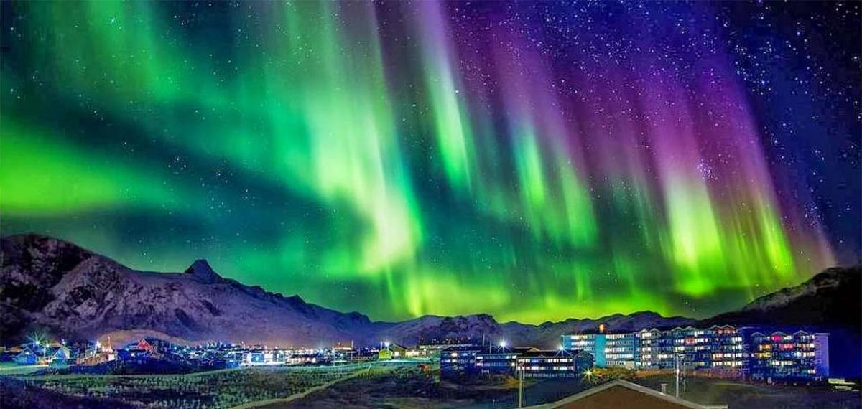
Естественные
источники света

Slide 7
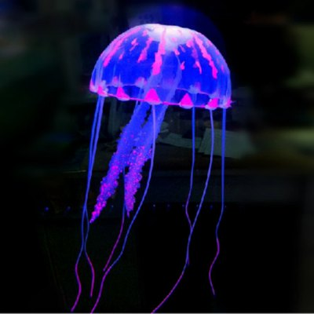
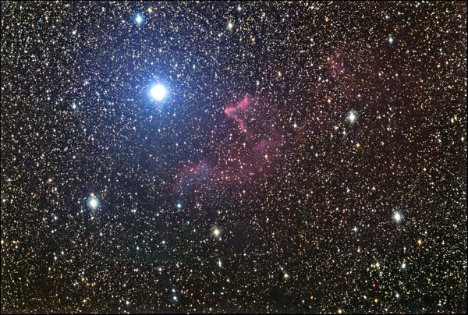
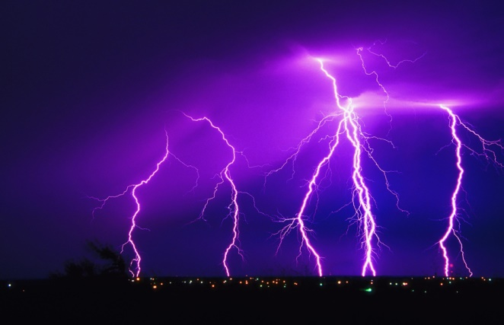
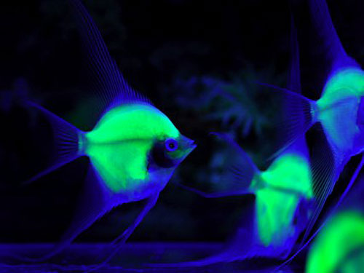

Slide 8
1 группа 2 группа
Какие искусственные источники света используют в твоей семье?(Нарисуй их)
Записать естественные и искусственные источники света.

Slide 9
ДИСКРИПТОРЫ
ВСЯ ГРУППА РАБОТАЕТ
ЗАДАНИЕ ВЫПОЛНЕНО ДО КОНЦА
ПРЕЗЕНТАЦИЯ РАБОТЫ

Slide 11
Спасибо за урок!!!

